Slide 1
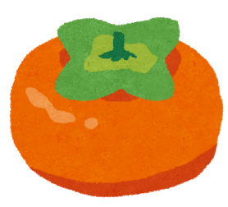
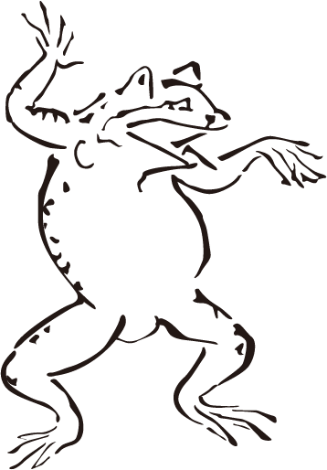
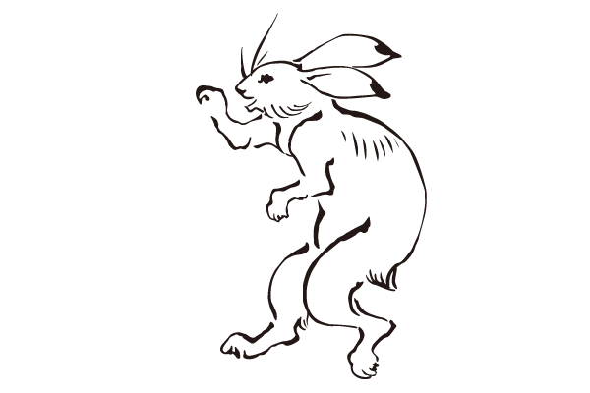
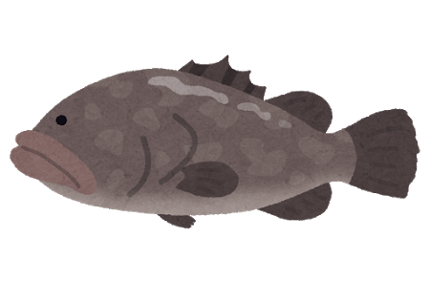
小学６年生 漢字
光村図書 後編
クリックで漢字の読みが出ます。
右上の番号は、教科書に出てくる順です。
〇やまなし
〇仮名の由来
〇イーハトーヴの夢
〇メディアと人間社会
〇みんなで楽しく過ごすために
〇漢字を正しく使えるように
〇『鳥獣戯画』を読む
〇人を引きつける表現
〇日本文化を発信しよう
〇思い出を言葉に
〇カンジー博士の漢字学習の秘伝
〇今、私は、ぼくは
〇狂言 柿山伏
〇海の命
〇詩を朗読してしょうかいしよう

Slide 2
やまなし
１
二枚
に
まい

Slide 3
やまなし
２
縮む
ちぢ

Slide 4
やまなし
３
棒
ぼう

Slide 5
イーハトーヴの夢
４
寸法
すん ぽう

Slide 6
イーハトーヴの夢
５
暖かい
あたた

Slide 7
イーハトーヴの夢
６
指揮者
し
き
しゃ

Slide 8
イーハトーヴの夢
７
晩
ばん

Slide 9
イーハトーヴの夢
８
痛み
いた

Slide 10
イーハトーヴの夢
９
批評
ひ
ひょう

Slide 11
イーハトーヴの夢
１０
傷つく
きず

Slide 12
イーハトーヴの夢
１１
若者
わか もの

Slide 13
イーハトーヴの夢
１２
劇団
げき だん

Slide 14
イーハトーヴの夢
１３
閉じる
と

Slide 15
イーハトーヴの夢
１４
遺書
い
しょ

Slide 16
イーハトーヴの夢
１５
翌日
よく じつ

Slide 17
みんなで楽しく過ごすために
１６
結論
けつ ろん

Slide 18
みんなで楽しく過ごすために
１７
班
はん

Slide 19
みんなで楽しく過ごすために
１８
危険
き
けん

Slide 20
みんなで楽しく過ごすために
１９
優先
ゆう せん

Slide 21
みんなで楽しく過ごすために
２０
改善点
かい
ぜん
てん

Slide 22
みんなで楽しく過ごすために
２１
否定的
ひ
てい
てき

Slide 23
みんなで楽しく過ごすために
２２
口調
く
ちょう

Slide 24
みんなで楽しく過ごすために
２３
専用
せん よう

Slide 25
みんなで楽しく過ごすために
２４
捨てる
す

Slide 26
みんなで楽しく過ごすために
２５
窓
まど

Slide 27
みんなで楽しく過ごすために
２６
至急
し
きゅう

Slide 28
みんなで楽しく過ごすために
２７
砂糖
さ
とう

Slide 29
みんなで楽しく過ごすために
２８
紅茶
こう ちゃ

Slide 30
『鳥獣戯画』を読む
２９
いく筋
すじ

Slide 31
『鳥獣戯画』を読む
３０
盛り
も
上げる
あ

Slide 32
『鳥獣戯画』を読む
３１
国宝
こく ほう

Slide 33
『鳥獣戯画』を読む
３２
絵巻物
え
まき
もの

Slide 34
『鳥獣戯画』を読む
３３
宝
たから

Slide 35
『鳥獣戯画』を読む
３４
貴重
き
ちょう

Slide 36
日本文化を発信しよう
３５
分担
ぶん たん

Slide 37
日本文化を発信しよう
３６
秘密
ひ
みつ

Slide 38
日本文化を発信しよう
３７
従う
したが

Slide 39
カンジー博士の漢字学習の秘伝
３８
演奏
えん そう

Slide 40
カンジー博士の漢字学習の秘伝
３９
郵便局
ゆう
びん
きょく

Slide 41
カンジー博士の漢字学習の秘伝
４０
拡大
かく だい

Slide 42
カンジー博士の漢字学習の秘伝
４１
体操
たい そう

Slide 43
カンジー博士の漢字学習の秘伝
４２
絹
きぬ

Slide 44
カンジー博士の漢字学習の秘伝
４３
米俵
こめ だわら

Slide 45
カンジー博士の漢字学習の秘伝
４４
拝む
おが

Slide 46
カンジー博士の漢字学習の秘伝
４５
聖火
せい か

Slide 47
カンジー博士の漢字学習の秘伝
４６
家賃
や
ちん

Slide 48
カンジー博士の漢字学習の秘伝
４７
孝行
こう こう

Slide 49
カンジー博士の漢字学習の秘伝
４８
預金
よ
きん

Slide 50
カンジー博士の漢字学習の秘伝
４９
黄金
おう ごん

Slide 51
カンジー博士の漢字学習の秘伝
５０
一覧表
いち
らん
ひょう

Slide 52
カンジー博士の漢字学習の秘伝
５１
鉄鋼
てっ こう

Slide 53
カンジー博士の漢字学習の秘伝
５２
死亡
し
ぼう

Slide 54
狂言 柿山伏
５３
ことの外
ほか

Slide 55
狂言 柿山伏
５４
届く
とど

Slide 56
狂言 柿山伏
５５
困る
こま

Slide 57
狂言 柿山伏
５６
看病
かん びょう

Slide 58
狂言 柿山伏
５７
退場
たい じょう

Slide 59
詩を朗読してしょうかいしよう
５８
朗読
ろう どく

Slide 60
仮名の由来
５９
片仮名
かた
か
な

Slide 61
メディアと人間社会
６０
欲求
よっ きゅう

Slide 62
メディアと人間社会
６１
誕生
たん じょう

Slide 63
漢字を正しく使えるように
６２
穀物
こく もつ

Slide 64
漢字を正しく使えるように
６３
郷里
きょう
り

Slide 65
漢字を正しく使えるように
６４
株式
かぶ
会社
がい
しき
しゃ

Slide 66
漢字を正しく使えるように
６５
諸国
しょ こく

Slide 67
漢字を正しく使えるように
６６
観衆
かん しゅう

Slide 68
漢字を正しく使えるように
６７
一丸
いち がん

Slide 69
漢字を正しく使えるように
６８
十人
じゅう
十色
と
にん
いろ

Slide 70
漢字を正しく使えるように
６９
磁石
じ
しゃく

Slide 71
漢字を正しく使えるように
７０
天皇
てん のう

Slide 72
漢字を正しく使えるように
７１
皇后
こう ごう

Slide 73
漢字を正しく使えるように
７２
陛下
へい か

Slide 74
漢字を正しく使えるように
７３
憲法
けん ぽう

Slide 75
漢字を正しく使えるように
７４
政党
せい とう

Slide 76
漢字を正しく使えるように
７５
内閣
ない かく

Slide 77
漢字を正しく使えるように
７６
改革
かい かく

Slide 78
漢字を正しく使えるように
７７
宗教
しゅうきょう

Slide 79
人を引きつける表現
７８
歌詞
か
し

Slide 80
人を引きつける表現
７９
宣伝
せん でん

Slide 81
思い出を言葉に
８０
価値
か
ち

Slide 82
思い出を言葉に
８１
俳句
はい く

Slide 83
今、私は、ぼくは
８２
将来
しょう らい

Slide 84
海の命
８３
つり針
ばり

Slide 85
海の命
８４
灰色
はい いろ

Slide 86
海の命
８５
興奮
こう ふん

Slide 87
海の命
８６
済む
す

